Slide 1
实验六 时序电路
实验内容
  同步二进制计数器。
  移位寄存器。

Slide 2
同步二进制计数器
实验任务
  用分立元件构成2位同步二进制加计数器。
主要步骤
  用74LS112芯片，参照<数字逻辑实验指导书>p实验-60 图11-1， 输入连续脉冲，测试其功能(q0-q1接发光二极管或数码管)。
  注： 测试前请注意对所有的触发器清零。以后每当输入一个脉冲，计数器将按加1规律变化。

Slide 3
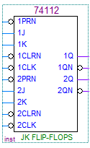
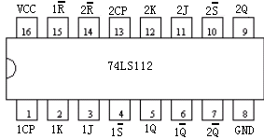
74LS112引脚图
74LS112包含两个下降沿J-K触发器，在控制端CP的下降沿输出后发生变化。其中非同步输入端 S 叫做预置端，R 叫做清除端。能将J-K触发器预置为“1”或清除为“0”，而与CP及输入的J-K无关。

Slide 4
74LS112 功能表
置1
清0
PRE（S） | CLR (R) | CLK | J | K | Q
0 | 1 | X | X | X | 1
1 | 0 | X | X | X | 0
0 | 0 | X | X | X | *
1 | 1 | ↓ | 0 | 0 | 不变
1 | 1 | ↓ | 0 | 1 | 0
1 | 1 | ↓ | 1 | 0 | 1
1 | 1 | ↓ | 1 | 1 | 翻转
1 | 1 | ↑ | X | X | 不变
脉冲触发计数

Slide 5
移位寄存器
实验任务
  1. 使用2片双D触发器74LS74构成单向移位寄存器。
  按《数字逻辑实验指导书》p实验-74中图12-3 （右移）原理图，用Quartus II软件进行设计和测试，记录波形图和测试结果等。
  2. 用所完成的寄存器构成环形计数器和扭环计数器。
  分别按《数字逻辑实验指导书》p.实验-76 图12-6和图12-7原理图，用Quartus II软件进行设计，通过软件模拟后，下载所构成计数器到FPGA并进行测试，记录波形图和测试结果。
  请用测试数据说明它们模几的计数器。

Slide 6
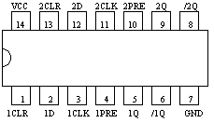
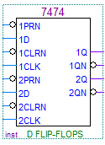
74LS74 (双D触发器)引脚
74LS74包含两个D型上升沿触发器，在控制端CP（图中为CLK）的上升沿产生后发生变化。其中非同步输入端 S（图中为PRE）叫做预置端，能将D触发器预置为“1”； R（图中为CLR）叫做清除端，将D触发器清除为“0”。这两个输入端的输入与CP及输入的D无关。

Slide 7
74LS74（双D触发器）功能表
置1
清0
PRE | CLR | CLK | D | Q
0 | 1 | X | X | 1
1 | 0 | X | X | 0
0 | 0 | X | X | *
1 | 1 | ↑ | 0 | 0
1 | 1 | ↑ | 1 | 1
1 | 1 | ↓ | X | 不变
脉冲触发计数

Slide 8
思考题
  1. 如果构成3位同步二进制加(减)计数器该如何构建？
  2. 如何用74LS74构成双向移位寄存器？
  用Quartus的软件模拟功能来验证你的设计。

Slide 9
下次实验 中规模元件及综合设计
实验任务
  中规模时序元件测试。
  用中规模元件构建序列发生器。
预习内容
  用集成计数器74161，构造任意模计数器的方法。
  中规模器件的级联方法。
  使用计数器或者寄存器等中规模时序部件以及数字选择器，译码器等中规模组合逻辑部件设计序列(01100011)发生器。
参考资料
  《数字逻辑》理论课教材
  《数字逻辑实验指导书》p.实验-60 “实验十一 同步二进制计数器实验”

